Slide 1

Organizzazione dei sistemi di calcolo
Prof. Ing. Donato Impedovo
1

Slide 2

Calcolatori Elettronici
Distinzioni:
Potenza di calcolo e capacità di memorizzazione
Ambiente e scopo per cui sono utilizzati.
In generale si possono distinguere:
Personal Computer (PC): usati come elaboratori di testo, Internet, banche dati, strumenti da ufficio, etc.
Workstation: usati per il calcolo e la programmazione, per la grafica avanzata e la ricerca.
MainFrame: grandi aziende, banche, gestione di complesse reti di computer e di apparecchiature, applicazioni gestionali
Network computer: computer collegati in rete condividendo dati (dischi) e altre risorse. I “terminali” sono postazioni prive di capacità di elaborazione, dotate solo di monitor e tastiera e collegate ad un computer centrale di cui sfruttano la CPU e la
memoria.
2

Slide 3
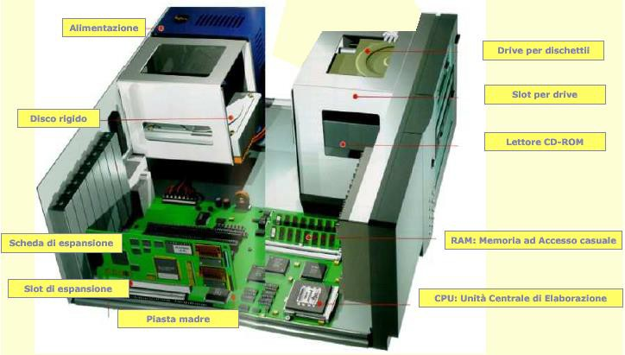
Componenti principali di un Computer
3

Slide 4

Architettura dei Calcolatori e Dispositivi I/O
Architettura di Von-Neuman (estesa)
CPU ROM RAM
Dispositivi di I/O:
Monitor Hard Disk
Drive CD/DVD
Stampanti
BUS
Architettura o schema di
progettazione
di calcolatori
elettronici che prende nome dal
matematico John Von Neuman.
Schematizzazione
molto
sintetica, ma molto potente: i
moderni computer (Personal Computer - PC) sono progettati secondo tale architettura.
Hardware: parte fisica di un personal computer: circuiti elettrici ed elettronici, cavi, supporti, schede, monitor, tastiera, dischi, stampanti, etc…
–hard (duro), ware (manufatto, oggetto)
4

Slide 5
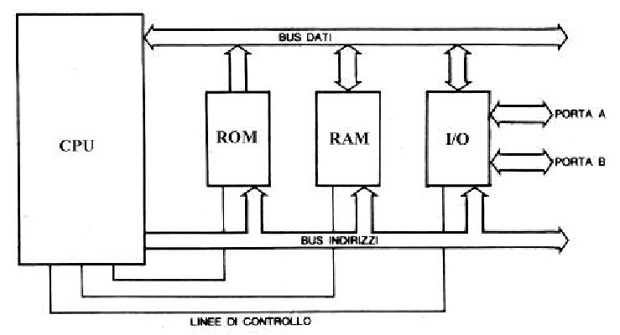
Macchina di Von Neuman (estesa)
5

Slide 6
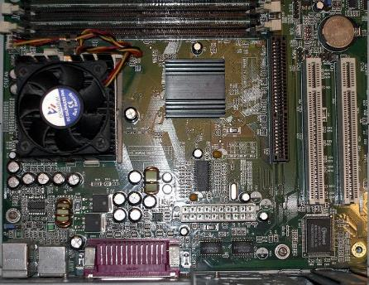
Scheda Madre
Raccoglie la circuiteria elettronica di interfaccia fra le componenti principali e fra queste e i bus di espansione e le interfacce verso l'esterno. È’ responsabile della trasmissione e temporizzazione corretta dei segnali.
Principali
componenti montati
sulla
scheda madre (tramite slot): Processore
RAM
ROM (BIOS)
scheda video, scheda audio
Collegati tramite cavi alla madre:
l'hard disk lettore di DVD Alimentatore
slot lettura penne USB, etc.
scheda
6

Slide 7
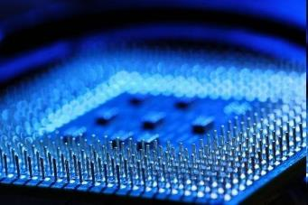
Central Processing Units (CPU): Processore
La CPU esegue le istruzioni di un programma (che deve essere presente in memoria RAM, ROM o CACHE).
Durante l'esecuzione del programma, la CPU legge o scrive dati in memoria; il risultato dell'esecuzione dipende dal dato su cui opera e dallo stato interno della CPU stessa, che tiene traccia delle passate operazioni.
Elementi fondamentali:
Registri: locazioni di memoria interne alla CPU, molto veloci, a cui è possibile accedere molto più rapidamente che alla memoria centrale. Il valore complessivo di tutti i registri della CPU costituisce lo stato in cui essa si trova in un determinato istante. (Intel: circa 20 registri)
ALU (Arithmetic Logic Unit): esegue le operazioni logiche e aritmetiche.
Unità di controllo CU (Control Unit): “legge” dalla memoria le istruzioni, le decodifica, se occorre legge i dati per l'istruzione, “esegue” l'istruzione e “memorizza” il risultato se c'è, scrivendolo in memoria o in un registro della CPU.

Slide 8
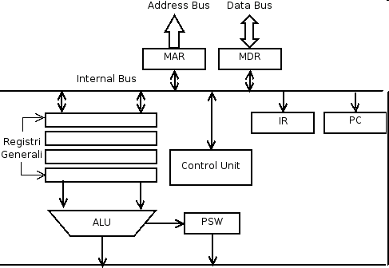
Central Processing Units (CPU): Processore
Componenti principali:
registri,
l’unità logica/aritmetica (ALU) l’unità di controllo
Svolge semplici azioni in maniera sequenziale. Lunghezza parola: 32 vs. 64 bit
Prestazioni di un processore:
Velocità del clock [GHz].
Istruzioni al secondo MIPS
es. Pentium 3.8GHz fa circa 1000MIPS (1GIPS)
8

Slide 9
I registri del processore
Visibili all’utente
Disponibili per tutti i programmi
Permettono di minimizzare i riferimenti alla memoria principale
Tipicamente disponibili sono quelli di:
dati
general purpose: utilizzati per memorizzare temporaneamente dati e/o informazioni di controllo di vario genere
Dedicati: dedicati sempre ed esclusivamente ad uno scopo
indirizzi (es: index register, segment pointer, stack pointer)
codici di condizione (flag - parzialmente visibili)
Di stato e controllo
Memorizzano l’esito delle operazioni del processore
Solo ad alcuni programmi è possibile accedere tramite istruzioni eseguite in modalità di controllo o di sistema operativo
9

Slide 10
I registri del processore
Scambio dati con la memoria:
MAR (Memory Address Register): indirizzo di riferimento alla memoria
MDR (Memory Data Register): dati provenienti/da inviare alla memoria
Scambio dati con i moduli di I/O:
I/O AR (Input Output Address Register): specifica il dispositivo di I/O
I/O BR (Input Output Buffer Register): contiene i dati da scambiare con il dispositivo
Esecuzione delle istruzioni:
PC (Program Counter): indirizzo della successiva istruzione da eseguire
IR (Instruction Register): istruzione corrente
Controllo dell’esecuzione:
PSW (Program Status Word)
informazioni di stato (abilitazione/disabilitazione di interrupt, bit selezione SU o utente)
NB: alcune info di controllo sono specifiche per un SO (designed for…)
10

Slide 11
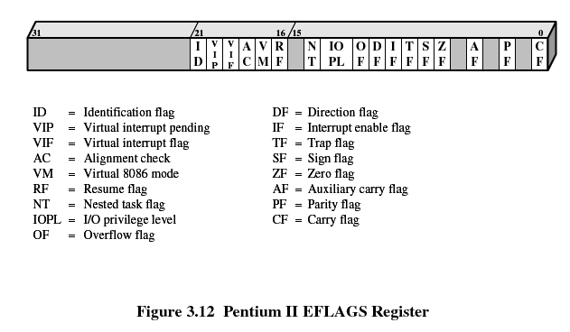
I registri del processore
Dr.Ing. Donato Impedovo
Registro i-flag del Pentium:
11

Slide 12
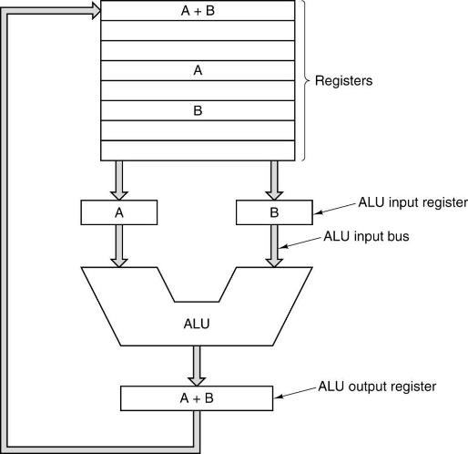
Data path in una macchina di Von Neumann (dati nei registri)

Slide 13
Il BUS
BUS: piste su circuito stampato utilizzate per trasportare i segnali elettrici che rappresentano i bit
32 vs 64 bit
32 vs 64 bit
13

Slide 14
Il BUS
BUS DATI: canale di comunicazione attraverso il quale “viaggiano” i dati . usufruibile da tutti i componenti del sistema (scrittura/lettura) bidirezionale.
Caratterizzato dall’ampiezza in termini di bit.
Un bus a 32(64) bit può “trasportare” 32(64) bit alla volta.
BUS INDIRIZZI: canale attraverso il quale la CPU specifica in quale indirizzo (celle di memoria RAM o periferiche di I/O) andare a scrivere/leggere dati
fruibile in scrittura solo dalla CPU ed in lettura dagli altri componenti Monodirezionale
BUS CONTROLLI: insieme di collegamenti tramite i quali è possibile coordinare le attività del sistema; tramite esso, la CPU può decidere quale componente deve scrivere sul bus dati in un determinato momento, quale deve leggere l'indirizzo sul bus indirizzi, quali celle di memoria devono scrivere e quali invece leggere, etc.
14

Slide 15
La sequenza di lettura
Passo 3
Passo 1⁰
Passo 24
SR
PC
A
ALU
B
123
42
IR
123
CU
42
123
MDR
MAR
1023
ROEAKD
indirizzi
dati controlli

Slide 16
La sequenza di scrittura
Passo 2
Passo 1⁰
Passo 35
SR
PC
A
ALU
B
123
70
CIR
123
42
CU
Passo 4
70
123
MDR
MAR
1023
WORIKTE

Slide 17
Central Processing Units (CPU): Processore
I processori possono implementare al loro interno più unità di esecuzione per eseguire più operazioni contemporaneamente. Questo approccio incrementa le prestazioni delle CPU ma ne complica l'esecuzione: per poter eseguire in modo efficiente più operazioni in parallelo la CPU deve poter organizzare le istruzioni.
La possibilità di disporre di più CPU permette al sistema operativo di far eseguire in parallelo più programmi aumentando notevolmente le prestazioni (multi threading)
Es. processori multicore: CPU dual core: due processori “indipendenti”. Aumento della la potenza di calcolo senza aumentare la frequenza di clock. Minore calore, minore energia assorbita.
Intel core i5 4.8GT/s (trasferimenti al secondo), i7(segmento superiore, ma più calore),
AMD Athlon (NB: confrontabilità tra marche diverse sulla base dei GHz….)
17

Slide 18
Istruzioni
•
•
Un programma è una sequenza di istruzioni
Un istruzione è un comando, eventualmente opera su dati
Tipi di istruzioni:
Trasferimento
processore – memoria (e viceversa)
processore - modulo di I/O (e viceversa)
Elaborazione di dati (operazioni logico-aritmetiche)
Controllo (modifica della sequenza di esecuzione)
Una istruzione può contenere una combinazione delle precedenti possibilità
Il set di istruzioni dipende dal processore
18

Slide 19
Formato delle Istruzioni Alcuni esempi
•
Trasferimento REGISTRI <-> RAM
0
1
2
3
4
5
LOAD
R
0
R₁ R₂
STORE
ALU
19

Slide 20
Formato delle Istruzioni Alcuni esempi
•
Trasferimento REGISTRI <-> RAM
in binario!
codice-op | n. registro | indirizzo parola RAM
8 bit
4 bit
20 bit
1 parola

Slide 21
Formato delle Istruzioni Alcuni esempi
•
Operazioni aritmetiche: eseguono somma, differenza, divisione usando i registri del processore come operandi
moltiplicazione e
R_{i} R_{j}
C
Op
ADD | 00000010 | SUB | 00000100
MULT | 00000110 | DIV | 00001000
MOD | 00001010

Slide 22
Formato delle Istruzioni Alcuni esempi
•
Operazioni aritmetiche: eseguono somma, differenza, divisione usando i registri del processore come operandi
moltiplicazione e
codice-op | reg 1 | reg 2
8 bit
4 bit 4 bit
1 parola
inutile??

Slide 23
Formato delle Istruzioni Alcuni esempi
Confronto: paragona il contenuto di 2 registri R_{i} ed R_{j} e:
se R_{i} < R_{j} mette -1 nel registro RC
se R_{i} = R_{j} mette 0 in RC
se R_{i} > R_{j} mette 1 in RC
R_{i} R_{j}
RC
C
Cf
Codici:
COMP
00100000

Slide 24
Formato delle Istruzioni Alcuni esempi
codice-op | reg 1 | reg 2
8 bit
4 bit 4 bit
1 parola
inutile??

Slide 25
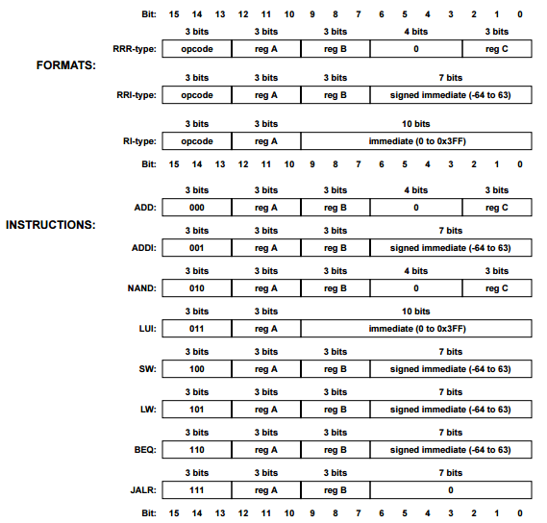
Formato delle Istruzioni Alcuni esempi
RISC «didattico»

Slide 26
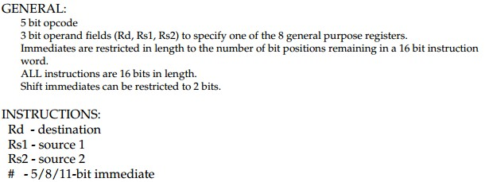
Formato delle Istruzioni Alcuni esempi
RISC CMPE 414/CMSC 691V

Slide 27
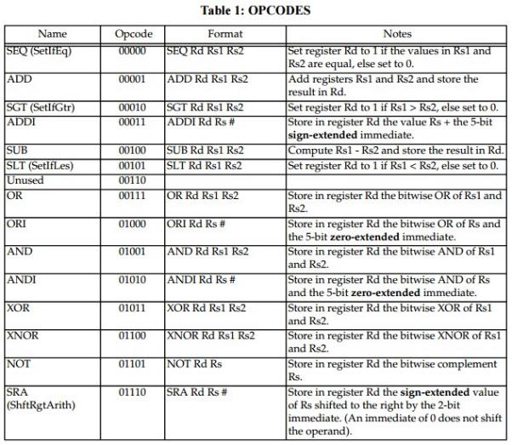
Formato delle Istruzioni Alcuni esempi
RISC CMPE 414/CMSC 691V

Slide 28
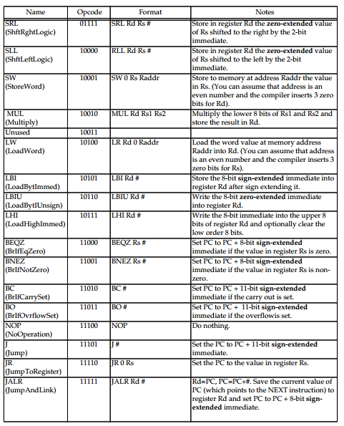
Formato delle Istruzioni Alcuni esempi
RISC CMPE 414/CMSC 691V

Slide 29
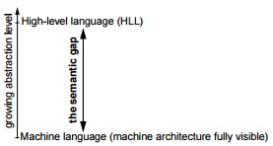
GAP semantico…
Problema: Come facciamo a compilare un linguaggio di alto livello affinchè possa essere eseguito in maniera efficiente sul calcolatore?
Due possibili risposte:
CISC: avere una architettura molto complessa che includa un numero elevato di istruzioni e di modi di indirizzamento e che includa anche istruzioni molto vicine a quelle presenti nel linguaggio di alto livello (…ricordate la storia dell’interprete della prima lezione??)
RISC : semplificare il set delle istruzioni e adeguarlo alle necessità dell’utente

Slide 30
Formato delle Istruzioni Alcuni esempi CISC e RISC
CISC Architectures:
VAX 11/780
Nr. of instructions: 303 Instruction format: not fixed Addressing modes: 22
Number of general purpose registers: 16
Pentium
Nr. of instructions: 235 Instruction format: not fixed Addressing modes: 11
Number of general purpose registers: 8
RISC Architectures:
Sun SPARC
Nr. of instructions: 52 Instruction format: fixed Addressing modes: 2
Number of general purpose registers: up to 520
PowerPC
Nr. of instructions: 206
Instruction format: not fixed (but small differences) Addressing modes: 2
Number of general purpose registers: 32

Slide 31
Esecuzione di una istruzione
Preleva la successiva istruzione dalla memoria e la porta nell’IR
Modifica il valore del PC per farlo puntare alla successiva istruzione
Determina il tipo di istruzione appena prelevata
Se l’istruzione usa una parola in memoria, determina dove si trova
Se necessario, preleva la parola dalla memoria per portarla in un registro della CPU
Esegue l’istruzione
Torna al punto 1 per iniziare l’esecuzione dell’istruzione successiva.

Slide 32
Esecuzione di una istruzione
L’eseguzione di una istruzione avviene attraverso le seguenti fasi:
INSTRUCTION FETCH (Acquisizione dell'istruzione): il processore preleva l'istruzione dalla memoria, specificato dal registro PC (Programm counter), e la carica nell’IR. Viene incrementato il valore del PC.
INSTUCTION DECODE (Decodifica dell’istruzione): dall’istruzione prelevata viene determinata quale operazione debba essere eseguita e come ottenere gli operandi mediante la conoscenza dei codici operativi (operazione svolta dalla Control Unit)
INSTRUCTION EXECUTE (Esecuzione dell’istruzione): viene eseguita la computazione indicata
MEMORY ACCESS: nel caso in cui l’istruzione richieda un accesso alla
memoria, questa fase sostituisce o segue la precedente.
WRITE BACK: scrittura del risultato in memoria
32

Slide 33
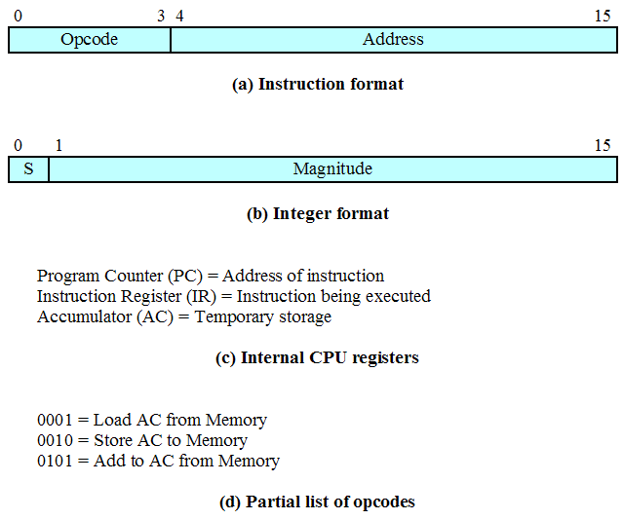
Istruzioni
Consideriamo una macchina ipotetica
33

Slide 34
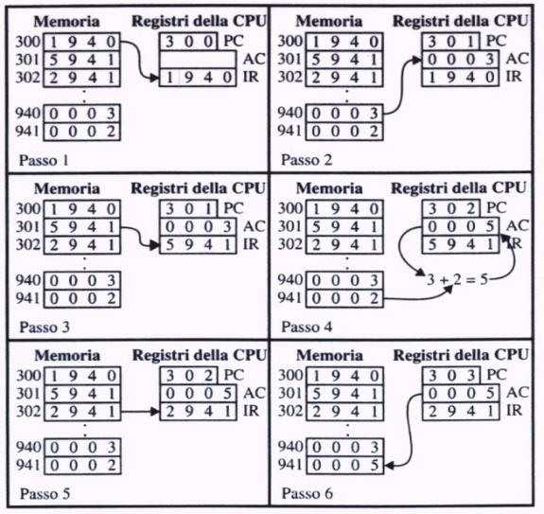
Esempio di Esecuzione IF-DEC_EX
IF DEC_EX
Ciclo IF-DEC_EX
Legenda:
PC Program Counter AC Accumulator
IR Instruction Register
Codici operazioni:
Carica in AC
Salva in ...
5 Somma ad AC
34

Slide 35
Esempio di Esecuzione IF-DEC_EX
Registri CPU
PC Program Counter AC Accumulator
IR Instruction Register
Formato istruzione:
XYYY
X: codice operativo
YYY: riferimento a memoria
Codici operazioni:
X=1: Carica da MEM in AC X=2: Salva AC in MEM
…
X=6 Sottrai ad AC contenuto MEM
Ciclo IF-DEC_EX
MEM
CPU
1940
6941
2942
…
0037
0002
0701
PC IR AC
212
0021
Si mostri il contenuto dei registri della CPU e della memoria nelle fasi di FETCH e DECODE-EXECUTE con
riferimento all’esecuzione sequenziale delle istruzioni contenute in memoria nelle celle 212, 213, 214
212
213
214
940
941
942
35

Slide 36
ROM: Read Only Memory
36

Slide 37
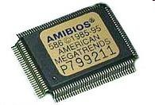
ROM (Read Only Memory)
Memoria permanente di sola lettura, scritta in fase di fabbricazione dal costruttore. Non più modificabile.
Contiene:
le informazioni “di base” (la cui modifica comprometterebbe l’uso della macchina)
le istruzioni del programma di avviamento (fase di bootstrap) che si attiva all'accensione della macchina.
BIOS (Basic Input/Output System): sequenza di istruzioni di avvio eseguita automaticamente ad ogni accensione del computer. Si compone di 3 fasi:
Attivazione dell'hardware installato e test di funzionamento del sistema
(verifica dell'hardware)
Verifica della presenza del sistema operativo e suo caricamento Avvio del primo processo
EPROM, (Electric-Programmable ROM) realizzate in modo da consentire sia la
cancellazione che la riscrittura del contenuto. Cancellazione per mezzo di raggi
ultravioletti..
37

Slide 38
RAM: Random Access Memory
38

Slide 39
RAM: Random Access Memory
Memoria nella quale vengono conservate le istruzioni del programma attualmente in esecuzione e i suoi dati. Durante l’esecuzione i programmi e i dati devono trovarsi almeno parzialmente nella memoria centrale.
Memoria volatile
I documenti che si costituiscono utilizzando un qualsiasi programma vengono posti all'interno della RAM e sono trasferiti sul disco (Hard Disk) solo quando l'utente ne richiede il salvataggio. Se manca la corrente, con lo svuotamento della RAM tutto il lavoro svolto dopo l'ultimo salvataggio viene perduto.
La capacità della RAM si misura in GigaByte (GB), ovvero miliardi di byte.
Dimensioni tipiche: 2 – 16 Gbyte
Frequenza di lavoro: più alta è la frequenza, più velocemente la memoria sarà
accessibile. MT/s = milioni di trasferimenti al secondo
39

Slide 40
RAM: Random Access Memory
Le memorie sono costituite da un certo numero di celle (o
locazioni) ciascuna della quali può memorizzare informazioni.
Ciascuna cella ha un numero, chiamato indirizzo, attraverso il quale un qualsiasi programma può riferirsi ad essa. Se una memoria ha n celle, i suoi indirizzi variano da 0 a n-1.
Tutte le celle contengono lo stesso numero di bit. Se una cella contiene k bit allora potrà assumere al massimo 2^{k} valori.

Slide 41
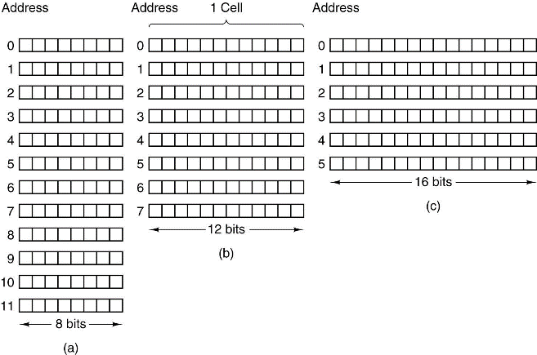
RAM: Random Access Memory
Indirizzi di memoria e dimensione della “word”: tre modi di organizzare una
memoria a 96 bit.

Slide 42
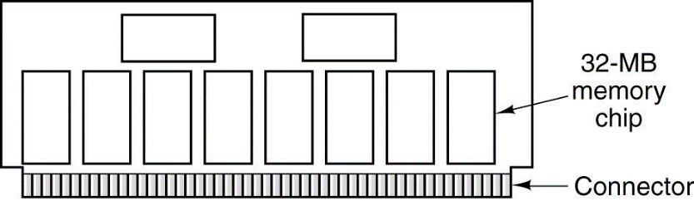
Memory packaging and types
Two of the chips control the SIMM.
SIMM: Single Inline Memory Module - (tipical: 72 pin -- 32 bit/cycle)
DIMM: Dual Inline Memory Module - (tipical: 84 pin -- 64 bit/cycle)
In un PC se ogni SIMM /DIMM è composta da 8 moduli da 32MB ciascuno si ha:
32MB x 8 Chip = 256 MB (4 SIMM → 1GB)

Slide 43
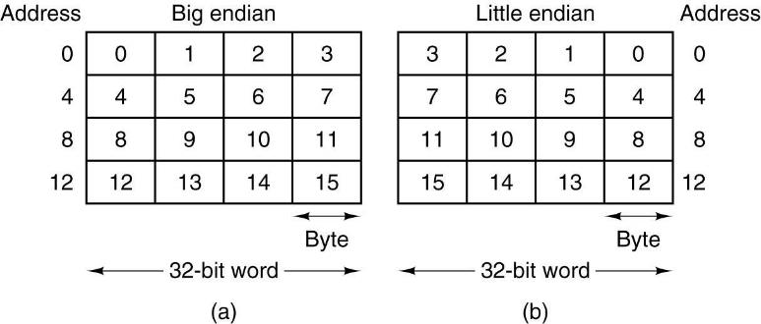
Ordinamento dei Byte
All’interno di una parola di memoria i byte possono essere numerati :
da sinistra a destra (Big endian – dal byte più significativo al meno significativo)
da destra a sinistra (Little endian – dal byte meno significativo al
più significativo)

Slide 44
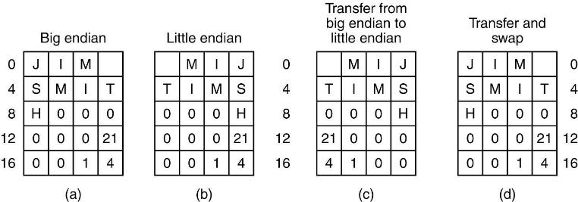
Trasferimento dei Byte
Macchina “big endian”.
Macchina “little endian”.
RIsultati del trasferimento dati da “big endian” a “little endian”.
Byte-swapping di (c).

Slide 45
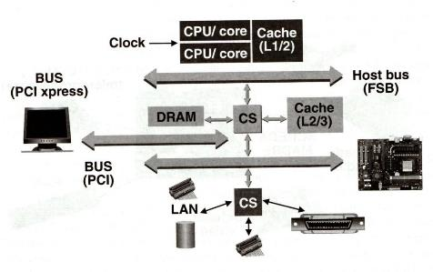


RAM :Random Access Memory
Front Side Bus (FSB): trasporta i dati tra la CPU e i dispositivi veloci, tra cui la RAM, L3$, la memoria della scheda video.
La banda (o throughput) del FSB viene determinata moltiplicando:
i byte delle word (parole) del processore
la frequenza di clock (cicli al secondo) del BUS
il numero di data transfer del BUS ad ogni ciclo.
Es: un sistema con:
processore a 32 bit (4 byte);
FSB a 100 MHz;
4 trasferimenti a ciclo;
ha una banda di 4(byte) x 100(FSB) x 4(tc) = 1600 megabyte al secondo (MB/s).
chipset
Memoria | Clock | Frequenza I/O (FSB) | Velocità trasferimento dati
DDR3 800 | 100 MHz | 400 MHz | 800 MT/s
DDR3 1600 | 200 MHz | 800 MHz | 1600 MT/s (=1.6GT/s)
Intel core i5 4.8GT/s (trasferimenti al secondo)!!!!!!!!!
Necessità di una memoria più veloce!

Slide 46
La Memoria
Parametri:
Dimensione (grande)
Velocità (elevata)
Costo (piccolo)
Parametri sono in contrasto tra loro!
TRADE-OFF
Vincoli tecnologici:
Tempo di accesso più breve, maggior costo per bit
Maggiore capacità, maggiore tempo di accesso
Maggiore capacità, minore costo per bit
46

Slide 47
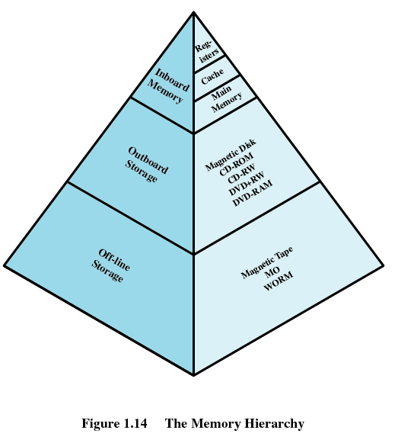
Gerarchie delle Memorie
Soluzione alla inconciliabilità dei tre parametri
Uso organizzato e integrato di diversi dispositivi di memoria con diverse caratteristiche
Consente di:
diminuire il costo totale per bit
aumentare la capacità del sistema
contenere i tempi medi di accesso
diminuire la frequenza di accesso ai dispositivi più lenti
Scendendo nella gerarchia: Diminuisce il costo per bit Aumenta la capacità Aumenta il tempo di accesso
Diminuisce la frequenza di accesso del processore
47

Slide 48
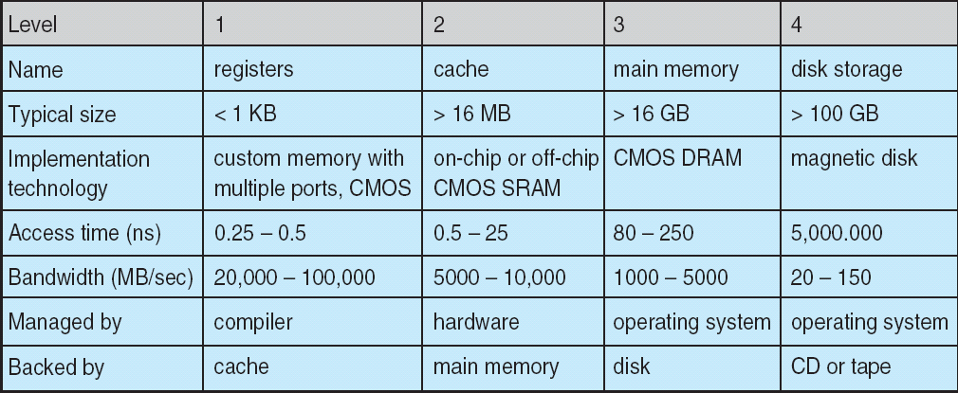
Gerarchie delle Memorie
Dr.Ing. Donato Impedovo
Memoria | Standard | Clock | Frequenza I/O | Velocità trasferimento dati | Banda per canale | Banda dual channel
DDR3 800 | PC3-6400 | 100 MHz | 400 MHz | 800 MT/s | 6,4 GB/s | 12,8 GB/s
DDR3 1066 | PC3-8500 | 133 MHz | 533 MHz | 1066 MT/s | 8,5 GB/s | 17,0 GB/s
DDR3 1333 | PC3-10600 | 166 MHz | 667 MHz | 1333 MT/s | 10,6 GB/s | 21,2 GB/s
DDR3 1600 | PC3-12800 | 200 MHz | 800 MHz | 1600 MT/s | 12,8 GB/s | 25,6 GB/s
48

Slide 49
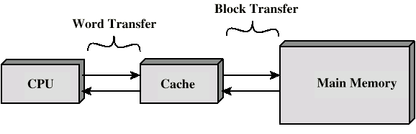



Memoria CACHE - $
Contiene i dati di utilizzo più ricorrente in modo che il processore non li debba cercare nelle aree della memoria centrale.
Memoria ad accesso molto veloce
Serve a compensare la differenza di velocità di accesso e di trasferimento
dei dati tra la CPU e la memoria RAM
Osservazione:
Il buon funzionamento della cache deriva dalla capacità del sistema nel mantenere in essa le informazioni che saranno necessarie.
49

Slide 50
Memoria CACHE - $
Principio di Località (spaziale): se in un certo istante viene referenziato un indirizzo di memoria è altamente probabile che in istanti immediatamente successivi possano venire referenziati indirizzi vicini.
Principio di Località (temporale): se in un certo istante viene referenziato un indirizzo di memoria è altamente probabile che in istanti immediatamente successivi lo stesso indirizzo possa essere nuovamente referenziato.
I riferimenti alla memoria fatti in un breve intervallo di tempo tendono ad utilizzare solo una piccola parte della memoria
totale

Slide 51
Motivazioni per la CACHE - $
In tutti i cicli di istruzione il processore accede alla memoria principale almeno una volta (prelievo dell’istruzione IF)
La velocità del processore è limitata dalla velocità della memoria
La velocità della memoria centrale (per motivi tecnici e/o economici) è minore di quella del processore
Sfruttando il principio di località si inserisce una memoria piccola e veloce (la cache) fra processore e memoria centrale
Obiettivo
fornire una memoria con velocità prossima a quella del processore
disporre di una quantità di spazio sufficiente per non rallentare il processore
contenere i costi delle memorie del sistema
Contenuto:
una copia di una porzione della memoria centrale
51

Slide 52
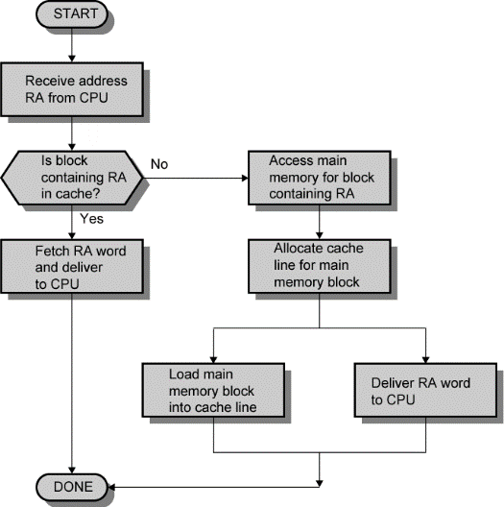
Lettura da CACHE - $

Slide 53
Memoria CACHE - $
Se durante un piccolo intervallo di tempo una parola è letta o scritta k volte, il calcolatore dovrà effettuare:
1 riferimento alla memoria (più lenta) (solo la prima volta) (+ 1 accesso, non riuscito, alla cache)
(k-1) riferimenti alla cache (più veloce)
Posto
c=tempo di accesso alla cache m=tempo di accesso alla memoria
Si ottiene ;
t_{cache}=(c+m)+(k-1)c .
^{t}memory^{=km}
Il vantaggio nell’uso della cache è quantificabile in:
₌ (c + m) + (k −1)c ₌ c + m ₊ (k −1) c km km k m
^{t}cache
^{t}memory

Slide 54
Memoria CACHE - $
Nel caso più generale, posto:
h=hit ratio (frequenza di successi nell’accesso alla cache) ((1-h)=miss ratio)
Si ottiene che il tempo medio di accesso è pari a:
=h⋅c+(1-h) ⋅(c+m)=
=hc+c-hc+(1-h)m=
=c+(1-h)m

Slide 55
Gestione della CACHE - $
Posizionamento di un blocco in cache:
Indirizzamento diretto
Fully associative
Set associative
Algoritmo di rimpiazzo:
sceglie quale blocco rimpiazzare
sarebbe preferibile rimpiazzare il blocco meno necessario nel prossimo
futuro (Politica di Belady o ottima)
Politica LRU (Last Recently Used)
Politica di scrittura:
qualora i contenuti del blocco sono stati modificati bisogna riscriverlo in memoria centrale prima di rimpiazzarlo
sono possibili diverse politiche:
scrivere ogni volta che il blocco è aggiornato (write through)
» politica molto onerosa, ma mantiene la memoria
costantemente aggiornata
scrivere quando il blocco è rimpiazzato (write back)
» ottimizza le scritture in memoria, ma può lasciare la memoria centrale non aggiornata per lunghi periodi
55

Slide 56
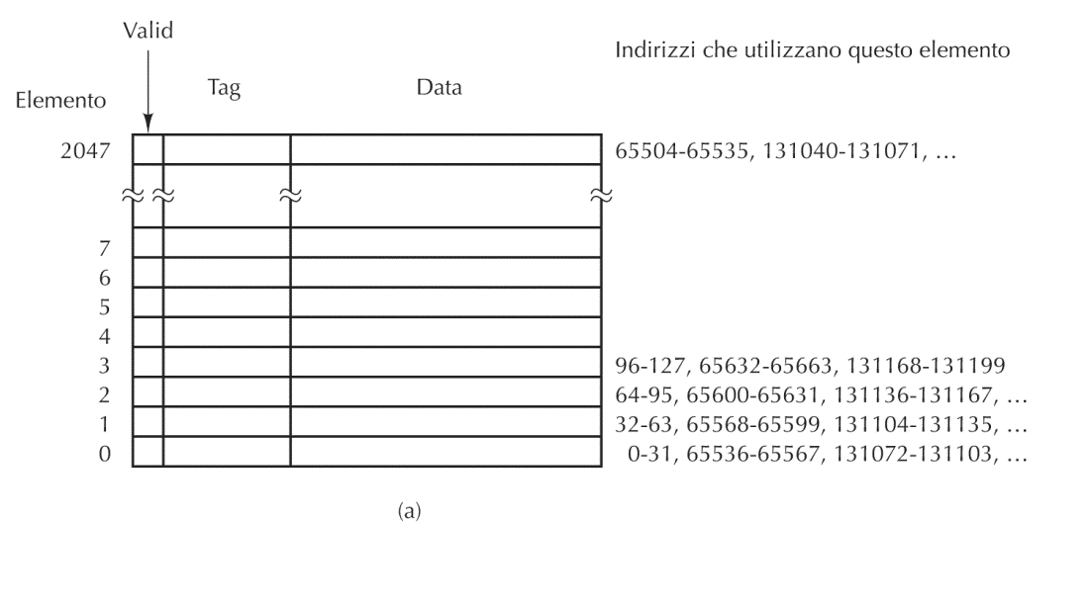
Posizionamento di un blocco in cache
Indirizzamento diretto: un blocco può essere messo in un solo punto
della cache. L’indirizzo del blocco è ottenuto mediante l’operazione (indirizzo di blocco) % (numero di blocchi nella cache).
Valid: indica se il dato è valido
Tag: fa riferimento alla linea di
memoria da cui arrivano i dati
Data: contiene il dato di memoria
56

Slide 57
Posizionamento di un blocco in cache
Fully Associative (completamente associativa): un blocco può
essere posto ovunque nella cache.
PRO: molto facile da realizzare
CONTRO: se i blocchi possono essere messi ovunque, avrò
difficoltà nell’andare a ritrovarli o dovrò introdurre ulteriori
meccanismi che mi ridurrebbero la facilità di implementazione
57

Slide 58
Posizionamento di un blocco in cache
Set Associative: un blocco può essere posto in un insieme
ridotto di posizioni nella cache
– Un insieme (set) è un gruppo di due o più blocchi della
cache
– Un blocco viene prima messo in corrispondenza di un
insieme e poi può essere messo in qualsiasi posizione
dell’insieme
– L’insieme viene scelto con la regola del modulo: (indirizzo
blocco) modulo (numero di insiemi della cache)
– Se ci sono n blocchi in un insieme, il posizionamento viene
definito come set-associativo a n vie
Architettura dei calcolatori © 2013 Pearson Italia S.p.A.
58

Slide 59
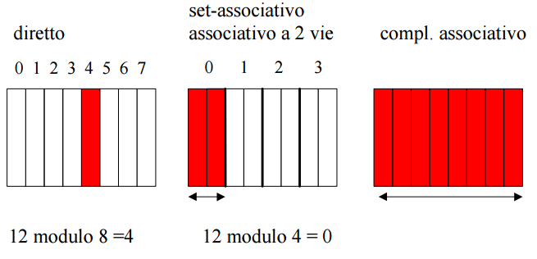
Posizionamento di un blocco in Cache: un esempio
Esempio. Consideriamo il blocco di indirizzo 12 ed i tre tipi di indirizzamento in una memoria che può contenere 8 blocchi.
Architettura dei calcolatori © 2013 Pearson Italia S.p.A.
59

Slide 60
Algoritmi di replacement: Least Recently Used (LRU)
Si sostituiscono i blocchi meno recentemente utilizzati
– Ipotesi: il blocco meno utilizzato recentemente è quello che ha la minore probabilità di essere referenziato in futuro. Si approssima il futuro prossimo al passato recente
Reference string: 1, 2, 3, 4, 1, 2, 5, 1, 2, 3, 4, 5
1
2
3
4
1
2
5
4
1
2
5
3
1
2
4
3
5
2
4
3
8 miss

Slide 61
Algoritmi di replacement: Random
I blocchi candidati per la sostituzione sono scelti in modo casuale
Facilità di realizzazione rispetto a LRU
È possibile verificare empiricamente che al crescere della dimensione della cache lo scarto di performance in termini di miss rate è minimo o nullo
Associatività | A 2 vie |  | A 4 vie |  | A 8 vie
Dimensione | LRU | Casuale | LRU | Casuale | LRU | Casuale
16KB | 5,18% | 5,69% | 4,67% | 5,29% | 4,39% | 4,96%
64KB | 1,88% | 2,01% | 1,54% | 1,66% | 1,39% | 1,53%
256KB | 1,15% | 1,17% | 1,13% | 1,13% | 1,12% | 1,12%
Fonte: Hennessy-Patterson, i risultati si riferiscono ad una macchina VAX con cache a blocchi di 16bit. I dati osservati si riferiscono sia a programmi utente che OS

Slide 62
WRITE POLICY
PROBLEMA: scrittura da CPU in $, quando aggiornare la RAM? POLITICHE:
WRITE THROUGH
All writes go to main memory as well as cache
Multiple CPUs can monitor main memory traffic to keep local (to CPU) cache up to date
Lots of traffic
Slows down writes
WRITE BACK
Updates initially made in cache only
Update bit for cache slot is set when update occurs
If block is to be replaced, write to main memory only if update bit is set
Other caches get out of sync
I/O must access main memory through cache
N.B. 15% of memory references are writes

Slide 63
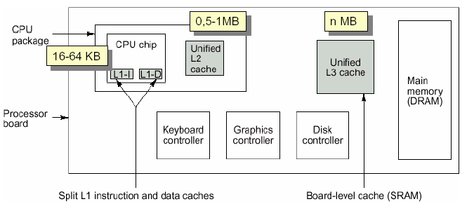
Memoria CACHE - $
L1 L2 L3 | 2 x 64 KB 1-2 MB 4- MB
Dapprima la CPU cerca il dato nella cache di livello 1; se avviene un hit, il processore procede ad alta velocità. Se si verifica un miss, allora viene controllata la $ di livello 2 e così via, fino ad accedere alla memoria principale.
63

Slide 64
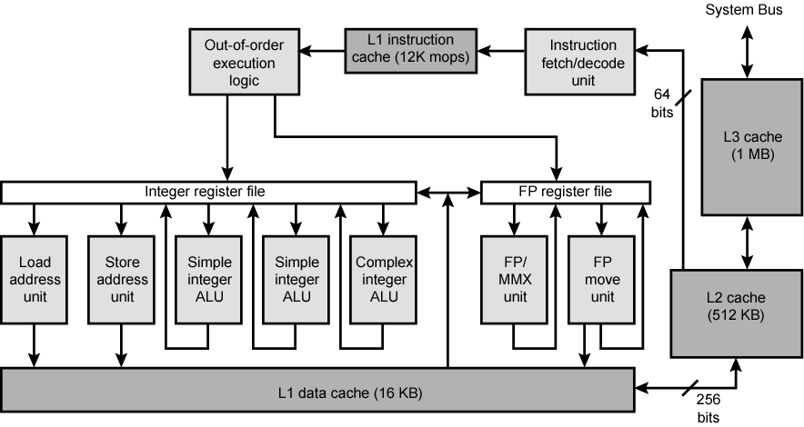
Memoria CACHE - $ Pentium 4

Slide 65
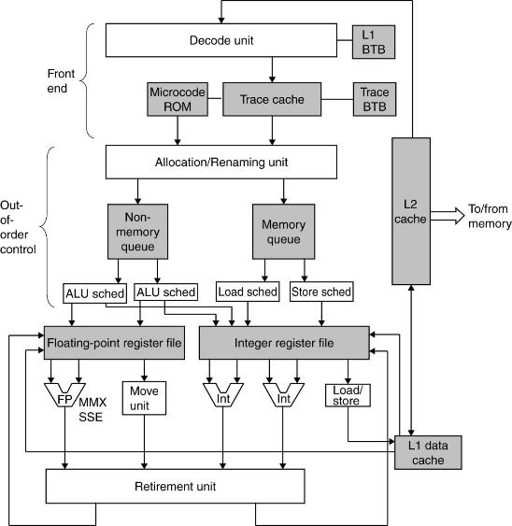
Memoria CACHE - $ Intel Core i7
Ogni core contiene:
L2, L1 e la logica per accedere a L3
condivisa
$ di pre-fetch che cercano di caricare istruzioni prima che siano referenziate
Front-end:
Prelievo, decodifica in formato RISC
e salvataggio in $ delle istruzioni
Le istruzioni prelevate da $ L1 vengono passate ai decodificatori che determinano le operazioni da svolgere nella pipeline
Unità di controllo fuori sequenza:
Tiene traccia delle micro-operazioni, se le risorse sono disponibili viene inserita in una delle due code altrimenti ritardata
Il fuori sequenza è dovuto alla
pipeline

Slide 66
Interruzioni
Consentono di interrompere l’elaborazione normale del processore
La funzione principale è migliorare l’efficienza della elaborazione
(dispositivi periferici molto più lenti del processore)
Es. stampa su stampante
Permettono al modulo di I/O, al termine del comando di I/O, di segnalare l’evento al processore
Tipologie di interruzioni: Classi di interruzione:
Interrupt: generate da un dispositivo hardware
Trap: generate da un programma in
esecuzione
Programma
errore di esecuzione (overflow, divisione per zero, violazione spazio di memoria)
Timer
operazioni pianificate (time slot)
I/O
operazioni di I/O
Errore hardware
problemi fisici (caduta di
Linee controllo
tensione)
66

Slide 67
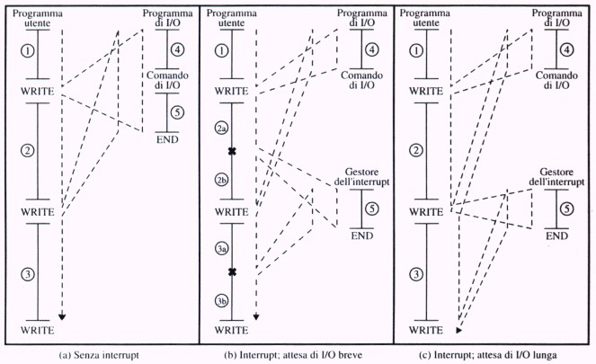
Flusso di controllo con e senza interrupt
WRITE – chiamata di sistema
– Preparazione alle op. di I/O, es. copiatura dati da inviare alla stampante
– Completamento op. I/O, es. settaggio flag che indica l’esito della operazione
67

Slide 68
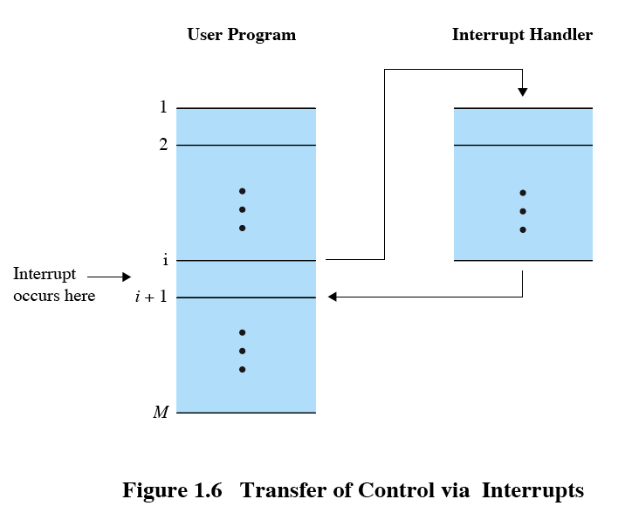
Gestione dell’interrupt
Il programma utente non contiene alcun comando speciale per la gestione della operazione di I/O
Il programma di gestione dell’interrupt è parte del SO:
-Determina il tipo di
interruzione
-Chiama il programma che gestisce tale evento
68

Slide 69
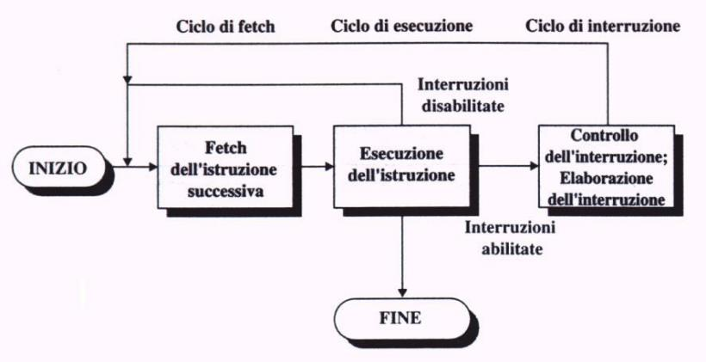
Ciclo di esecuzione con interruzione
NB: in questo schema il sistema controlla se ci sono interruzioni solo al termine della fase di exe
69

Slide 70
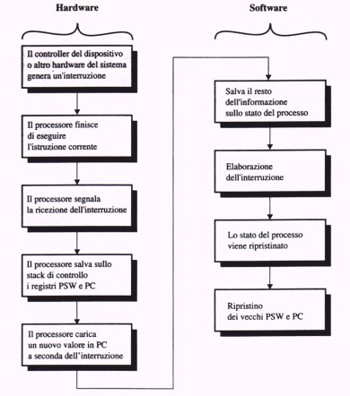
Elaborazione delle interruzioni
Il processore invia un ack al dispositivo
Il programma che gestisce l’interrupt è parte del SO:
Determina la natura dell’interruzione
Chiama il modulo che la gestisce
Dati salvati sullo
stack:
-PC
-PSW
-Registri che potrebbero essere modificati dal programma di gestione dell’interrupt
70

Slide 71
Macchina di Von Neuman: Dispositivi di I/O
71

Slide 72
Dispositivi di I/O
Principali dispositivi di input: tastiera
mouse
Principali dispositivi di output: monitor
stampante casse acustiche
Collegamenti tramite:
porte di comunicazione (tastiera e mouse),
schede montate sulla motherboard. Monitor - scheda video, Casse - scheda audio.
NB: queste due schede possono anche essere integrate nella scheda madre.
72

Slide 73
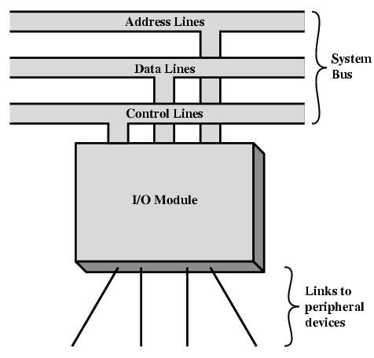
Modello di un generico modulo di I/O

Slide 74
Tecniche di I/O
Programmato
Interrupt driven
Direct Memory Access (DMA)

Slide 75
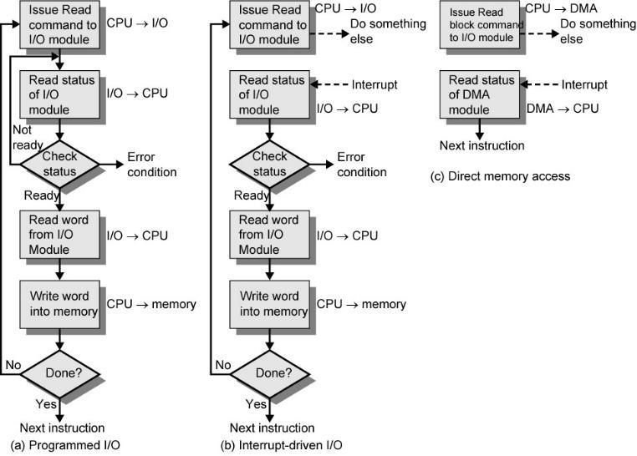
Tecniche di I/O

Slide 76

I/O Programmato
CPU ha controllo diretto sul dispositivo di I/O
Sensing status
Read/write commands
Transferring data
CPU attende che il modulo di I/O completi l’operazione
Wastes CPU time
I/O Interrupt driven
Overcomes CPU waiting
No repeated CPU checking of device
I/O module interrupts when ready

Slide 77
DMA
I/O Interrupt driven e programmato richiedono l’intervento attivo della CPU
DMA is the answer
Il DMA è un modulo aggiuntivo (hardware) montato sul bus
OPERAZIONI SVOLTE DAL DMA
CPU comunica al controller di DMA l’oiperazione da svolgere
Read/Write
Device address
Starting address of memory block for data
Amount of data to be transferred
CPU svolge altri lavori
Il controller DMA si occupa del trasferimento
Il controller DMA invia un interrupt quando ha concluso il trasferimento

Slide 78
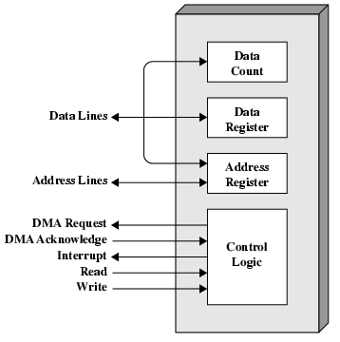
DMA Module Diagram

Slide 79

Configurazioni DMA
Single Bus,
Ogni trasgerimento utilizza il bus due volte:
– I/O to DMA then DMA to memory

Slide 80
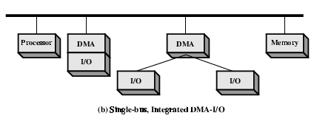
Configurazioni DMA
Single Bus,
Controller may support >1 device
Ogni trasferimento utilizza il bus una volta
– DMA to memory

Slide 81
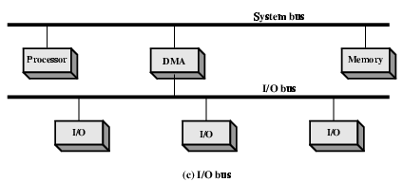
Configurazioni DMA
Bus dedicato all’I/O
Ogni trasferimento impegna il bus una sola volta
– DMA to memory

Slide 82
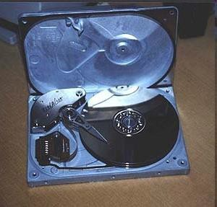
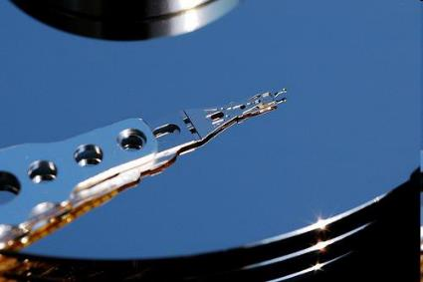
HARD DISK
Memoria permanente.
Costituito da uno o più dischi in rapida rotazione, realizzati in alluminio o vetro, rivestiti di materiale ferromagnetico e da due testine per ogni disco (una per lato).
Dimensioni: 2.5 (Laptop), 3.5 Pollici (Desktop) Prestazioni:
Capacità (GB)
Velocità di rotazione (rpm): 5.200, 5.400, 7.200, 10.000 e 15.000
82

Slide 83
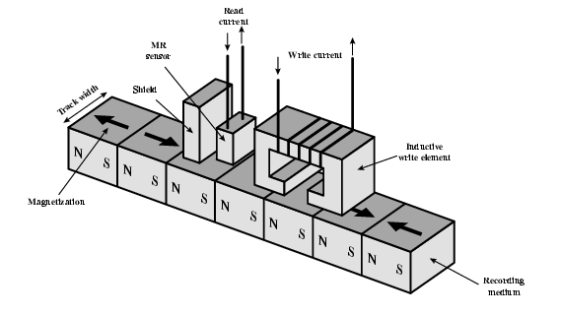
Meccanismi di scrittura e lettura
Durante le operazioni di lettura e scrittura la testina è fissa e I piatti ruotano
Scrittura
La corrente attraverso i fili produce un campo magnetico
L’informazione magnetica viene memorizzata sulla superficie sottostante
Lettura
Rilevazione del campo magnetico: il campo magnetico in movimento produce nel filo una corrente elettrica

Slide 84
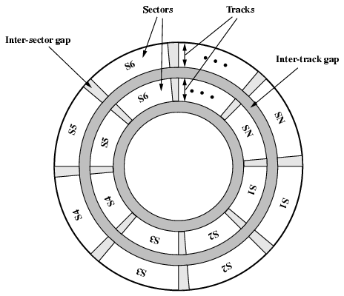
Organizzazione dei dati
Anelli concentrici o tracce
– Gaps tra le traccie
Le tracce sono divise in settori
L’unità minima scrivibile/leggibile è il settore

Slide 85
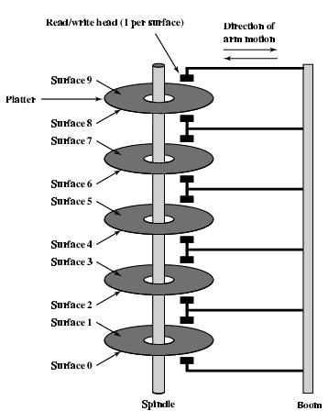

HARD DISK – piatti multipli
Una testina per lato (=due testine per piatto)
Le testine sono tutte allineate
Le tracce allineate su più piatti individuano un cilindro
I dati sono distribuiti tra i cilindri:
Riduzione del movimento delle testine
Aumento della velocità (transfer rate)

Slide 86
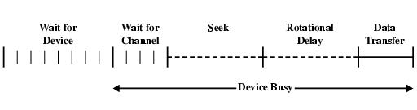
Velocità di accesso all’ HARD DISK
Seek time: tempo necessario alla testina per posizionarsi sulla traccia di interesse. Rotational delay: tempo necessario affinchè la testina si posizioni sul settore di interesse.
Transfer time: tempo necessario al trasferimento dei dati
Access time: tempo che intercorre tra la richiesta di accesso ai dati e l’istante in cui i dati sono disponibili.
Domande:
Su quale parametro influisce la disposizione dei dati secondo cilindri?
Su quale parametro influisce la velocità di rotazione del disco?

Slide 87
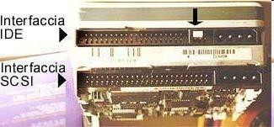
HARD DISK
Si differenziano sulla base dell’interfaccia di trasferimento dei dati (vale anche per tutti i dispositivi periferici quali CD, DVD, etc.):
EIDE (Enhanced Integerated Drive Electronics) o PATA (Parallel Advanced Technology
Attachment):
drive (apparato hardware) per la connessione di dispositivi integrati nella scheda madre
generalmente collocati sui personal computer di medie/basse prestazioni
Velocità di trasferimento: 16.6 MB/s – 33MB/s (ATA-3 o ULTRA ATA) le operazioni di trasferimento dati impegnando la CPU
non può operare sui due canali contemporaneamente, esegue una operazione di I/O alla volta.
Sostituito da SATA (Serial ATA) velocità fino a 250MB/s (potenzialità: 500MB/s)
SCSI (Small Computer Systems Interface): Sistema definito da interfaccia e controller
Velocità di trasferimento elevata (fino a 640 MB/s) Il trasferimento dei dati viene gestito dal controller (integrato nel dispositivo)
87

Slide 88
RAID – Redundant Array of Independent Disks
Scopo: migliorare prestazioni ed affidabilità di un sistema di memorizzazione di massa utilizzando una batteria di dischi piuttosto che un unico disco (Petterson et. Al. 1988).
Al sistema operativo un disco RAID appare come un unico disco, potenzialmente con prestazioni e affidabilità maggiori rispetto ai dischi precedenti.
Implementazione:
tecnologia SCSI che consente l’utilizzo simultaneo di più dischi con
buone prestazioni
un disco RAID consiste in un controllore RAID SCSI più un insieme di dischi SCSI.
I RAID hanno la proprietà di distribuire i dati sulle diverse unità consentendo elaborazioni parallele.

Slide 89
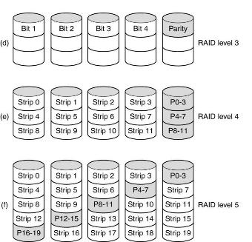
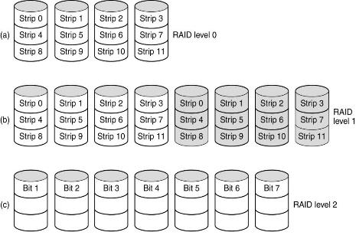
RAID – Redundant Array of Independent Disks
RAID levels 0 through 5.
Backup and parity disks are shown shaded.

Slide 90

RAID 0
In questo caso si usa una tecnica di striping : il disco simulato RAID è visto come se ognuno dei suoi k settori fosse diviso in strip (“strisce”), con (se k sono i dischi del RAID) :
Strip 0: settori da 0 a k-1 ; Strip 1: settori da k a 2k-1;
…
Per la lettura/scrittura dati di 4 settori successivi il controllore RAID spezzerà questo comando in 4 comandi separati (uno per ciascun disco) e li farà eseguire in parallelo).
RAID 0 lavora meglio quando le richieste sono di grandi dimensioni. RAID 0 non è ridondante (per questo non è considerato un vero e proprio “RAID”).

Slide 91
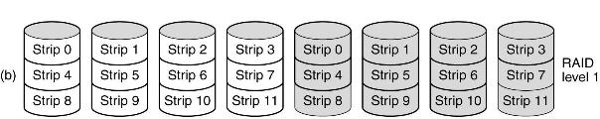
RAID 1
In questo caso si usa una tecnica di striping+mirroring. Come nel RAID 0 ogni strip
viene mappata su due diversi dischi.
Vantaggi:
Una richiesta di lettura può essere eseguita dal disco più “scarico”
Una richiesta di scrittura deve essere eseguita su due dischi (ma potenzialmente in
parallelo)
Il malfunzionamento di un disco è facilmente recuperabile.
Svantaggi:
Costi elevati

Slide 92
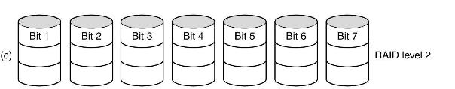
RAID 2
Usa una tecnica di accesso parallelo. Tutti i dischi del RAID partecipano all’esecuzione delle richieste di I/O in maniera sincrona (tutte le testine di tutti i dischi assumono posizioni analoghe in ogni momento).
RAID 2 adotta lo striping dei dati, ma questa volta le strisce sono di dimensione di mezzo byte, un byte o una parola.
Lavorando con mezzo byte (+ tre bit di controllo dati) si ottengono i sette bit
memorizzati tutti su dischi diversi (come mostrato in figura).
Vantaggi:
Lettura/scrittura in parallelo (di ciascun mezzo byte + tre bit di controllo dati )
Svantaggi:
Dispendioso (meno che RAID 1)
Rotazione sincronizzata dei dischi
Molto lavoro al controllore che deve controllare rapidamente i bit di controllo

Slide 93
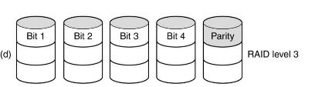
RAID 3
Usa una tecnica di accesso parallelo. E’ una versione semplificata del RAID 2. Il bit di parità viene calcolato per ogni parola di dati e poi scritto su un apposito disco.
Dato che le parole di dati sono distribuite su più unità, anche in questo caso i dischi
devono essere sincronizzati.
Nel caso di una rottura di un disco, attraverso il bit di parità si riesce a recuperare i dati.
Vantaggi:
Lettura/scrittura in parallelo (di ciascun mezzo byte + 1 bit di parità)
Svantaggi:
Rotazione sincronizzata dei dischi

Slide 94

RAID 4
Usa una tecnica basata sullo striping.
Il RAID 4 è come il RAID 0 con una parità calcolata strip-per-strip, che viene scritta su un disco aggiuntivo.
Vantaggi:
Protegge dalla rottura di un disco (l’informazione è recuperabile)
Svantaggi:
Ha prestazioni scarse se si cambiano piccole moli di dati. Infatti per ogni, pur piccolo, cambiamento è necessario ricalcolare tutto lo strip di parità.
Il disco per la parità diventa un “collo di bottiglia” per il sistema

Slide 95

RAID 5
Usa una tecnica basata sullo striping.
Il RAID 5 è come il RAID 4 con gli strip di parità distribuiti su tutti i dischi, in modalità “round-robin” una parità calcolata strip-per-strip, che viene scritta su un disco aggiuntivo.
Vantaggi:
Protegge dalla rottura di un disco (l’informazione è recuperabile)
Svantaggi:
Ha prestazioni scarse se si cambiano piccole moli di dati. Infatti per ogni, pur piccolo,
cambiamento è necessario ricalcolare tutto lo strip di parità.

Slide 96
Gestione dell’ HARD DISK
Deframmentazione (XP: pannello di controllo ->strumenti di amministrazione ->gestione computer 7: start -> tutti i programmi -> accessori -> utilità sistema)
Formattazione: dividere la capacità del disco in una serie di blocchi di uguali dimensioni e fornire una struttura in cui verranno scritte le informazioni.
FISICA o di BASSO LIVELLO: il disco inizialmente non è suddiviso in tracce e settori. L’operazione che tramite induzione magnetica suddivide il disco in tracce e settori prende il nome di formattazione fisica
LOGICA o di ALTO LIVELLO: Lo spazio di memoria dell’HD viene organizzato logicamente per poter essere accessibile da uno specifico sistema operativo (FAT32, iNODE..)
Partizionamento: suddivisione di un'unità fisica in più unità logiche. Le singole unità logiche vengono viste dal sistema operativo come unità separate e possono essere formattate e gestite in modo indipendente.
Cosa significa cancellare un file??? :D (drive rescue e eraser)
96

Slide 97

SSD – Memorie a stato solido
Basate su memorie flash.
PRO: Non hanno bisogno di rotazione: lettura/scrittura immediata. CONTRO: Costo, possono essere scritte soltanto 100.000 volte
Osservati problemi di affidabilità.

Slide 98
Scheda Video & Scheda Audio
Scheda video e scheda audio sono componenti essenziali di un PC
multimediale.
Scheda video (Video Graphic Adapter o VGA): consente di visualizzare
sullo schermo del monitor le informazioni elaborate dalla CPU.
Dispongono di un processore e di una memoria RAM (dimensioni) perché, oltre a raccogliere le informazioni ricevute dalla CPU, le elaborano prima di inviarle al monitor.
Utilizzano la CPU e condividono la RAM del Computer.
Scheda audio: ha il compito di sintetizzare i suoni da inviare alle casse acustiche (riproduzione) o di registrare i suoni (campionamento e quantizzazione) acquisiti da una fonte esterna (microfono, lettore CD, ecc...).
Dispone di memoria dedicata e di un proprio processore Integrata nella scheda madre.
98

Slide 99
Monitor LCD a matrice attiva (TFT)
Principali Parametri:
Contrasto: rapporto fra la luminosità del bianco e la luminosità del nero
Monitor a LED, miglioramento del contrasto sulla singola immagine, agendo dinamicamente sulle varie porzioni di retroilluminazione.
Forti contrasti sono tuttavia necessari solo per l'uso in piena luce dello schermo.
Luminosità
Linearità dei grigi: imperfezione delle tonalità
Angolo di visuale: angolo massimo sotto cui si può guardare lo schermo mantenendo una luminosità ed un contrasto "accettabili": il grado di "accettabilità" può essere liberamente stabilito dai produttori..diversi produttori, diversi angoli
Tempo di risposta: tempo necessario ai "cristalli liquidi" per passare da uno stato "tutto chiuso" (nero) ad uno "tutto aperto" (bianco), per poi tornare al "tutto chiuso". Da 60 fino a 120 Hz un monitor per PC.
99

Slide 100

Monitor LCD a matrice attiva (TFT)
La tecnologia più comune alla base degli schermi piatti è quella dello schermo a cristalli liquidi, LCD (Liquid Crystal Display).
Uno schermo LCD consiste in due lastre di vetro tra le quali è posto un cristallo liquido.
Alle lastre sono attaccati degli elettrodi trasparenti utilizzati per creare campi elettrici all’interno del cristallo liquido.
Inoltre sono presenti sulle due lastre dei filtri polarizzati.
I cristalli liquidi sono molecole organiche viscose che si muovono come un liquido, ma che hanno una struttura spaziale simile a quella di un cristallo.
Quando tutte le molecole sono orientate nella stessa direzione, le proprietà ottiche del cristallo
dipendono dalla polarizzazione della luce incidente.
E’ possibile modificare l’allineamento dei cristalli e quindi le proprietà ottiche. In particolare si può controllare l’intensità della luce uscente. Questo principio è utilizzato per la costruzione degli schermi.

Slide 101

Categorie di Calcolatori con Tassonomia di Flynn
Singolo Processore
Single Instruction Single Data (SISD)
Nessun parallelismo (Von Neumann)
Processori Paralleli
Single Instruction Multiple Data (SIMD)
ALU vettoriali
Multiple Instruction Single Data (MISD)
Una stessa sequenza di dati è trasmessa a
un set di processori
Ogni processore esegue una differente sequenza di istruzioni sugli stessi dati
Mai implementata
Multiple Instruction Multiple Data
(MIMD)
Un set di processori esegue simultaneamente diverse sequenze di istruzioni su set diversi di dati
101

Slide 102
Parallelismo
Parallelismo: capacità di eseguire più azioni nello stesso istante.
Esistono due tipologie di parallelismo:
a livello di processore: più processori lavorano congiuntamente
sullo stesso problema
a livello di istruzione: il parallelismo viene sfruttato all’interno delle singole istruzioni per fare in modo che l’elaboratore esegue più istruzioni contemporaneamente.
Uno dei concetti applicati è quello di pipeline.
Il meccanismo di pipeline divide il ciclo di esecuzione in più parti e ciascuna parte è affidata ad una componente hardware.
102

Slide 103

Parallelismo - Pipeline
Pipeline a cinque fasi
Avanzamento degli stadi in funzione del tempo. Sono rappresentanti nove cicli

Slide 104

Parallelismo - Pipeline
L’Intel ha dotato i propri processori, a partire dal 486, di una pipeline, e a partire dal
Pentium, di due pipeline a cinque stadi.
La pipeline principale detta pipeline u esegue una qualsiasi istruzione Pentium.
La seconda pipeline, detta pipeline v, esegue solo semplici istruzioni su interi e una su numeri a virgola mobile.
Doppia pipeline a cinque stadi con unità di fetch dell’istruzione in comune.

Slide 105

Parallelismo - Pipeline
Processore superscalare con 5 unità funzionali: architettura conuna
sola pipeline alla quale vengono associate più unità funzionali.

Slide 106
Parallelismo - Pipeline
Sia
k - numero di stadi della pipeline
n - numero di istruzioni da eseguire
t - tempo di uno stadio (tempo massimo).
(si considerino inoltre trascurabili i tempi di commutazione da uno stadio al successivo)
In una macchina sequenziale senza parallelismo il tempo per eseguire le istruzioni è
^{T}convenzionale ^{=nkt}
In una macchina dotata di pipe (senza salti):
T_{pipe}=[k + (n-1)] ⋅t
Il fattore di velocizzazione (speed-up) della pipeline rispetto ad una architettura tradizionale è:
^{T}convenzionale ₌
nkt nk
=
^{T}pipe
[k + (n −1)]t [k + (n −1)]

Slide 107
Parallelismo – Pipeline Trattamento dei salti
Le istruzioni di salto (condizionato) sono uno dei principali problemi
che limitano le prestazione di una pipeline.
Le possibili soluzioni sono:
Flussi multipli (multiple stream)
Prelievo anticipato della destinazione (prefetch branch target)
Buffer circolare (loop buffer)
Predizione di salto (branch prediction)
Salto ritardato (delayed branch)

Slide 108
Parallelismo – Pipeline Trattamento dei salti
Flussi multipli (multiple stream)
Si replicano le parti iniziali della pipeline per consentirle di prelevare entrambe le istruzioni (coinvolte nel salto condizionato), facendo uso dei due flussi.
Problemi:
Generazione di ritardi per la contesa tra i due flussi
In ciascuno dei due flussi si possono presentare altre istruzioni di
salto condizionato…
Prelievo anticipato della destinazione (prefetch branch target)
Quando viene riconosciuto un salto condizionato viene anche prelevata
anticipatamente (prefetching) la sua destinazione.
L’indirizzo è mantenuto fino a quando si dovrà eseguire l’istruzione di salto di modo che, se occorre compiere il salto, l’indirizzo è già stato prelevato.

Slide 109
Parallelismo – Pipeline Trattamento dei salti
Buffer circolare (loop buffer)
Piccola e veloce memoria che contiene le ultime n istruzioni prelevate con il fetch. Se occorre effettuare un salto l’hardware prima controlla se la destinazione si trova nel buffer. In caso affermativo la successiva istruzione viene prelevata dal buffer.
Vantaggi:
Anticipando il fetch è possibile avere già nella memoria circolare alcune istruzioni evitando di dover far riferimento in memoria alcune volte;
Nei cicli, se le istruzioni dell’intero ciclo riescono a stare nel buffer
circolare, si ha un massimo vantaggio.

Slide 110
Parallelismo – Pipeline Trattamento dei salti
Predizione di salto (branch prediction)
Previsione di saltare sempre (approccio statico)
Previsione di non saltare mai (approccio statico)
Previsione in base al codice operativo (approccio
statico)
Bit taken/not taken (approccio dinamico)
Tabella della storia dei salti (approccio dinamico)

Slide 111
Parallelismo – Pipeline Trattamento dei salti
Predizione di salto (branch prediction) Bit taken/not taken
Ad ogni istruzione di salto condizionato in cache viene associato un bit (taken/not taken) che memorizza il comportamento recente di quella istruzione.
Questa informazione viene utilizzata per anticipare il
comportamento dell’istruzione di salto.

Slide 112
Parallelismo – Pipeline Trattamento dei salti
Predizione di salto (branch prediction) Tabella con la storia dei salti.
Viene usata una tabella con la storia dei salti. Ciascuna riga contiene:
l’indirizzo dell’istruzione di salto
un certo numero di bit di storia
informazioni circa l’istruzione destinazione (di solito il suo indirizzo)

Slide 113
Parallelismo – Pipeline Trattamento dei salti
Salto ritardato (delayed branch)
Ridisporre automaticamente le istruzioni all’interno di un programma in maniera tale che le istruzioni di salto si verifichino in ritardo rispetto al momento in cui effettivamente desiderate.

Slide 114

Multiprocessori
Multiprocessore: Più processori, una RAM
E’ necessario che le CPU siano sincronizzate per evitare conflitti nelle operazioni sulla memoria condivisa.
CPU fortemente accoppiate.
Ad esempio:
Se nella memoria è contenuta una immagine da elaborare è possibile affidare una sezione della immagine ad ogni CPU che eseguirebbe il medesimo programma delle altre sulla sezione di immagine ad essa affidata, riducendo il tempo di elaborazione dell’immagine

Slide 115

MultiComputer
Più CPU dotate di una memoria privata nel quale vengono contenuti dati che non sono condivisi ma utili all’elaborazione.
Il minor scambio sul bus rende più veloce l’esecuzione.
L’area condivisa è utilizzata per contenere, ad esempio, il codice del programma da eseguire.
Le CPU sono debolmente connesse, la comunicazione fra di loro avviene attraverso l’uso di messaggi che viaggiano sul bus che le collega.

Slide 116


Symmetric Multi Processing (SMP)
Un calcolatore con molti processori
I processori condividono le stesse risorse
Tutti i processori possono effettuare le stesse funzioni
Ogni processore esegue una stessa copia del SO
Vantaggi:
parallelismo, i thread possono essere schedulati su tutti i processori
disponibilità: simmetria dei processori, se uno fallisce, gli altri possono continuare a lavorare
crescita incrementale: aggiungere nuovi processori
Scalabilità
NB: vantaggi potenziali e non garantiti
Presenza di più processori trasparente all’utente
116

Slide 117
Vantaggio numerico di un Multiprocessore
Sia P un processo e supponiamo che sia costituito da una frazione seriale f_{s} (realizzabile in un tempo T_{s}) e da una frazione f_{p} realizzabile in parallelo (realizzabile in un tempo T_{p}) dove ovviamente f_{s}+f_{p} =1.
Sia T₁ e T_{n} rispettivamente il tempo di esecuzione del processo su 1 ed n processori:
T₁=T_{s}+T_{p} (può essere considerato normalizzato a 1) T_{n}=T_{s}+T_{p}/n
Lo speed-up S(n) con n processori è pari a T₁/T_{n} (Legge di Andahl)
1 1
n
S (n) = ^{T1} =
=
=
T_{n}
f _{p fs +} 1− f_{s}
nf_{s} + (1− f_{s} )
f
s
n
n
NB: fatevi qualche esempio numerico per capire quando «serve» un multiprocessore!!!!

Slide 118

DRIVE e Dispositivi Mobili
Lettori/Masterizzatori CD, DVD
Supporti in grado di immagazzinare dati fino a 700 MB (CD) e fino a 4.7 GB (DVD).
Blu Ray (54 GB). DVD+R/+RW
11
8

Slide 119


Stampanti – Ink Jet
Carrello si muove per tutta la larghezza del foglio, su di esso sono fissate le testine di stampa, che proiettano sul foglio micro-gocce di colore:
Meccanismo termico: resistore in corrispondenza di ogni ugello attraverso il quale vengono fatti passare impulsi di corrente; ad ogni impulso si ha l'espulsione della goccia di inchiostro; (Hewlett-Packard, Canon, Lexmark)
Meccanismo piezoelettrico: sotto ogni ugello è posizionato un canalino circondato da un cristallo piezoelettrico; un impulso elettrico provoca la deformazione del cristallo e conseguentemente la repentina strozzatura del canalino e l'eiezione dell'inchiostro; (Epson)
119

Slide 120
Stampanti – Ink Jet
Testine di stampa integrate nelle cartucce esaurimento inchiostro -> sostituzione testina:
costo cartuccia vs efficienza testine Essiccamento dell'inchiostro nelle testine
Risoluzione: dpi (dot per inches) Velocità:15 ppm b/n, 10 ppm colori Quadricromia (ciano/magenta/giallo/nero)
Esacromia (ciano/magenta/giallo/nero/arancione/verde)
Costo medio stampa: 10 cent di Euro/pagina
Vita della stampante in pagine stampate
120

Slide 121
Stampanti – Laser
Processo di stampa:
Il raggio laser infrarosso viene
modulato secondo la sequenza di pixel che deve essere impressa sul foglio,
deflesso da uno specchio rotante su un tamburo fotosensibile elettrizzato che si scarica dove colpito dalla luce.
L'elettricità statica attira una fine polvere (toner) di materiali sintetici e pigmenti che viene trasferito sulla carta.
Il foglio passa sotto un rullo riscaldato ad elevata temperatura, che fonde il
toner facendolo aderire alla carta.
Stampa a colori: quattro toner (nero, ciano, magenta e giallo) trasferiti da un unico tamburo oppure da quattro distinti. (I toner possono essere integrati in uno solo)
Risoluzione: 4800x1200 dpi(dot per inches)
Velocità:70 ppm b/n, 40 ppm colori
Costo medio stampa: 4 cent di Euro/pagina
121

Slide 122
Sistemi Embedded
Dispositivo incapsulato all'interno del sistema da controllare progettato
determinata applicazione supportato da una piattaforma hardware su misura.
E’ essenzialmente un sistema a microprocessore come un PC ma:
dedicato a svolgere un particolare compito
ha risorse e dispositivi strettamente necessari
hardware dedicato
frequenze di CPU inferiori
basso consumo
poca memoria (anche di massa)
per una
Caratteristiche:
sistemi privi di interazione umana
capaci di resistere ad eventi dannosi, a vibrazioni e shock
ripartire in modo autonomo
possibilmente di dimensioni ridotte
raggiungibile tramite un qualche tipo di connessione
deve avere risorse necessarie per l'esecuzione dei processi indispensabili al suo funzionamento
spesso con vincoli temporali (sistema real-time)

